Slide 1
面向对象程序设计
PPT模板下载：www.1ppt.com/moban/ 行业PPT模板：www.1ppt.com/hangye/
节日PPT模板：www.1ppt.com/jieri/ PPT素材下载：www.1ppt.com/sucai/
PPT背景图片：www.1ppt.com/beijing/ PPT图表下载：www.1ppt.com/tubiao/
优秀PPT下载：www.1ppt.com/xiazai/ PPT教程： www.1ppt.com/powerpoint/
Word教程： www.1ppt.com/word/ Excel教程：www.1ppt.com/excel/
资料下载：www.1ppt.com/ziliao/ PPT课件下载：www.1ppt.com/kejian/
范文下载：www.1ppt.com/fanwen/ 试卷下载：www.1ppt.com/shiti/
教案下载：www.1ppt.com/jiaoan/
第2章 Java基本程序设计

Slide 2
从控制台读取输入
1. 创建一个Scanner类型的对象
Scanner input = new Scanner(System.in);
2. 使用方法next() 、nextLine()、nextByte() 、nextShort() 、nextInt() 、 nextLong() 、nextFloat() 、nextDouble()或nextBoolean() 来获取一个string、 byte、 short、int、long、float、double或 boolean 的值。例如：
System.out.print("Enter a double value: ");
Scanner input = new Scanner(System.in);
double d = input.nextDouble();

Slide 3
Java 提供了包机制，用于区别类名的命名空间。
把功能相似或相关的类或接口组织在同一个包中，方便类的查找和使用。
如同文件夹一样，包也采用了树形目录的存储方式。同一个包中的类名字是不同的，不同的包中的类的名字是可以相同的。
包限定了访问权限，拥有包访问权限的类才能访问某个包中的类
import
明确导入 import java.util.Scanner;
通配符导入 import java.util.*
通配符导入是否会降低Java代码的执行效率：绝对不会
那么是否总是使用通配符导入？
为什么System等类不需要导入？ java.lang包是默认导入的

Slide 4
标识符
为程序中的各个元素（类、方法、变量等）进行命名，这种命名的记号，就是标识符（Identifier）
一般地，在Java 中标识符是以字母、下划线（_）、美元符号（$）等开始的一个字符序列，后面可以跟字母、下划线、美元符号、数字等字符，不能包含运算符和一些特殊字符，如#、*等。
Java语言使用Unicode 字符集，一般用16位二进制表示一个字符，并且在0~255编码区与ASCII字符集是兼容的。
一些合法的标识符：
Body，_test，$hello

Slide 5
关键字
Java 不允许对关键字赋予别的含义。所有的关键字都是小写的，如果被大写，就不是关键字了。
byte short int long float double char boolean
if else switch case default do while for break continue return void
private public protected final static abstract synchronized volatile
try catch finally throw throws
new extends implements class instanceof this super
false true null package import

Slide 6
常量和变量
[修饰符] <类型名> <变量名> [=<初值>][,<变量名>[=<初值>]….]；
例如：
int i；
public int j=5，k=4;
注意：在一个作用域中，变量名应该是唯一的。在一个作用域中，如果有多个同名的变量可以访问，则按照“邻近”原则，在当前域中定义的变量隐藏其它同名的变量。
常量： final double PI=3.1415926;
常量必须在同一条语句中声明和赋值

Slide 7
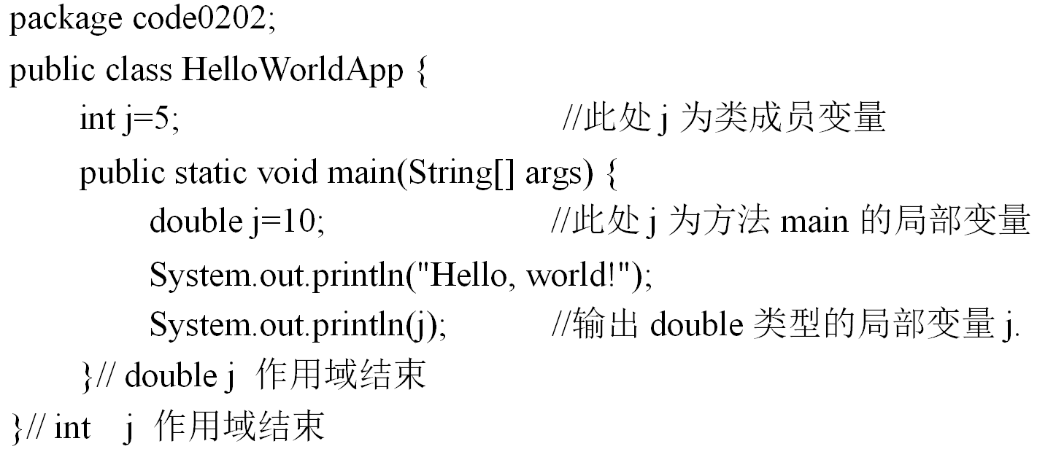
变量的作用域和使用

Slide 8
命名习惯
使用小写字母命名变量和方法，如果一个名字包括多个单词，将他们连在一起,例如 studentName
类名首字母大写 例如 ComputerArea
大写常量中的所有字母，两个单词用下划线连接，两个单词用下划线连接，例如 MAX_VALUE

Slide 9
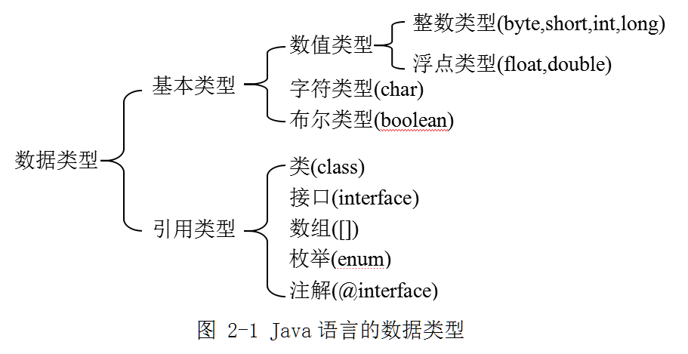
基本数据类型
两类：基本数据类型（Primitive Type）和引用类型(Reference Type)

Slide 10
布尔类型
布尔型数据类型用关键字boolean表示，
只有true和false两个值
例如： boolean b=false;

Slide 11
字符类型
字符类型变量用char表示，在Java虚拟机中一般用16位表示一个char值，范围为0~65535。字符型变量定义格式如下：
char a=‘a’; //任意字母
char b=‘中’; //任意单个中文字符
char c=111; //整数 0-65535 输出字符编码表中对应的字符
Java的字符型数据不同于整数，但是可以和整数在一起运算
int m=‘a’+‘b’;
char m=‘a’+1;
int j=’a’; //由字符向整数，自动类型转换
char c=(char)(i+one+j);
Java提供了转义字符，以反斜杠（\）开头

Slide 12
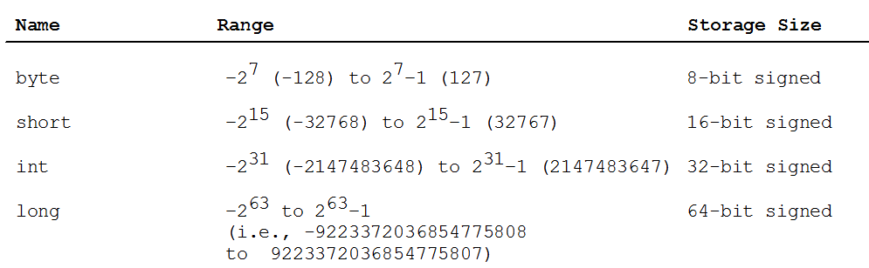
数据类型的表示范围
一个整数数字隐含为int型，在表示long型常量时，需要在数字后面加上后缀L。

Slide 13
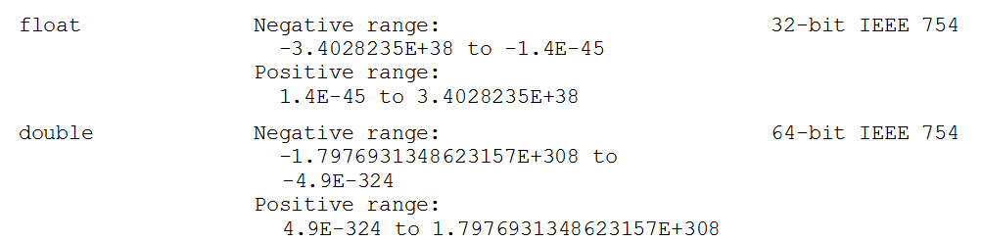
浮点类型
标准计数法：由整数部分、小数点和小数部分组成，
如2.0，345.789。
科学计数法：由十进制数、小数点、小数和指数构成，指数部分由字母E或e跟上正负号的整数表示，
例如，345.789，可以表示成3.45789E+2；
在一个浮点数后加字母F或f，表示float型。

Slide 14
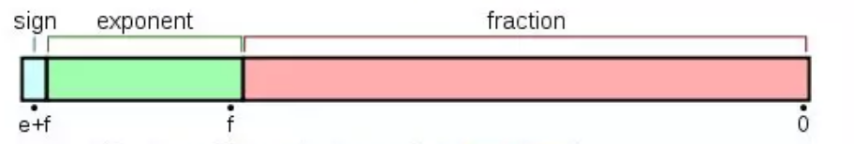
IEEE 754 (补充)
单精度浮点数字长32位:1位符号位；尾数长度23；指数长度8,指数偏移量127；
双精度浮点数字长64位：1位符号位；尾数长度52，指数长度11，指数偏移量1023

Slide 15
IEEE 754
100.25 表示为
0 10000101 10010001000000000000000
Notes:
110 0100.01 1.10010001 × 2^6

Slide 16
数值运算符
5 / 2 的结果是整数 2
5.0 / 2 的结果是double型值2.5
5 % 2 的结果是1 （除法的余数）

Slide 17
余数运算在程序设计中非常有用。例如：
一个偶数%2结果总是0而奇数%2结果总是1。所以你可以使用这个特性来判定一个数是偶数还是奇数。
假设今天是星期六，你和你的朋友们准备10天后在车站见面。那么10天后是星期几呢? 可以使用下面的表达式发现那一天是星期二:
书 示例2.12 显示当前时间 System.curreentTimeMIllis()

Slide 18
 | ++ | ++op1,op1++ | 自增
 | -- | --op1, op1++ | 自减
增强赋值运算符
运算符 | 示例 | 含义
+= | count += 3 | count = count + 3
-= | count -= 3 | count = count - 3
*= | count *= 3 | count = count * 3
/= | count /= 3 | count = count / 3
%= | count %= 3 | count = count % 3

Slide 19
位运算符
所有的数在Java虚拟机中都会转换为补码二进制表示
例如：
整数1表示为补码二进制为
00000000 00000000 00000000 00000001（4个字节）
整数-1表示为补码二进制为
11111111 11111111 11111111 11111111 （4个字节）
运算符 | 示例 | 含义
& | Op1 & Op2 | 使Op1和Op2按位相与
| | Op1 | Op2 | 使Op1和Op2按位相或
~ | ~Op | 对Op按位取反
^ | Op1 ^ Op2 | 使Op1和Op2按位异或
<< | Op1 << Op2 | 使Op1左移Op2位,右补0
>> | Op1 >> Op2 | 使Op1右移Op2位(左边补充符号位)
>>> | Op1 >>> Op2 | 使Op1无符号右移Op2位(左边始终补添0)

Slide 20
各类型数据间的相互转换
自动类型转换
拓宽类型
小范围的变量转换为大范围的变量
自动转换 double d=3; 3*4.5
缩窄类型
大范围的变量转换为小范围的变量
必须显示转换 (int)4.5 (double)1/2
低——————————————————————>高
byte，short，char—> int—> long—> float—> double

Slide 21
表达式
表达式是由运算符和操作数组成的符号序列。它根据运算符的优先级别和结合性，首先执行指定的计算再返回某个值。
在对表达式进行运算时，遵循一定的规则，要按运算符的优先级从高到低进行，同级的运算符则按从左到右的
在表达式中，为了使表达式的结构更清晰，可以显示的用（）标明运算次序，括号中的表达式首先被计算。方向进行。
（（x<y）&&（x>10））||（（（y>0）&（x<50））|（y>50））;

Slide 22
常见错误和陷阱
为未声明、未初始化的变量和未使用的变量；
整数溢出；
取整错误
System.out.println(1.0-0.1-0.1-0.1-0.1-0.1)
超出预期的整数除法
冗余的输入对象

Slide 23
本节课程结束！

